Slide 1

Gymnázium, SNP 1, 056 01 Gelnica
INFORMAČNÁ SPOLOČNOSŤ
- POČÍTAČOVÁ BEZPEČNOSŤ
Spracoval: Ing. Anton Pisko PIS-INF-III.O

Slide 2
1. Počítačová bezpečnosť
2. Bezpečnostný projekt
3. Všeobecné zásady počítačovej bezpečnosti
5. Antivírusové programy
4. 3 kroky na zabezpečenie počítača

Slide 3

Počítačová bezpečnosť
Počítačová bezpečnosť je oblasť vedy o počítačoch, ktorá sa zaoberá odhaľovaním a eliminovaním rizík spojených s používaním počítača.
Cieľom počítačovej bezpečnosti je zabezpečiť:
ochranu pred neoprávneným manipulovaním so zariadeniami počítačového systému,
ochranu pred neoprávnenou manipuláciou s dátami,
ochranu pred nelegálnou tvorbou kópií dát,
bezpečnú komunikáciu a prenos dát,
bezpečné uloženie dát,
integritu a nepodvrhnuteľnosť dát.
Koncepcia počítačovej bezpečnosti spočíva v troch krokoch:
prevencia - ochrana pred hrozbami
detekcia - odhalenie neoprávnenej činnosti a slabého miesta v systéme
náprava - odstránenie slabého miesta v systéme

Slide 4
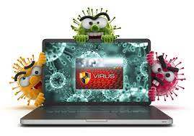
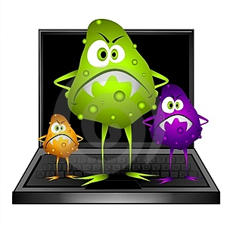
Bezpečnostný projekt:
Aby bola ochrana počítačového systému efektívna je potrebné vypracovať bezpečnostný projekt. Cieľom tohoto projektu je docielenie takého stavu, aby úsilie, riziko odhalenia a finančné prostriedky potrebné na narušenie bezpečnostného systému boli adekvátne v porovnaní s hodnotou, ktorú chráni bezpečnostný systém. Bezpečnostný projekt pozostáva z týchto častí:
zabezpečenie počítačového systému
zabezpečenie fyzického prístupu
zabezpečenie informácií
ekonomické a právne zabezpečenie
Zabezpečenie fyzického prístupu spočíva v zabránení prístupu nepovolaných osôb k častiam počítačového systému. Na toto zabezpečenie sa používajú bezpečnostné prvky ako pridelenie rozdielných práv zamestnancom, elektronické zámky, poplašné zariadenia, kamerové systémy, autorizačné systémy chránené heslami,čipovými kartami a podobne, autentizačné systémy na snímanie otlačkov prstov, dlane, krvného riečišťa, očnej dúhovky, rozpoznania hlasu a podobne, auditovacie systémy na sledovanie a zaznamenávanie určitých akcií zamestnancov (vstup zamestnanca do miestnosti, prihlásenie sa do systému, kopírovanie údajov…).
Zabezpečenie počítačového systému spočíva v zabezpečení počítačového systému pred útokom hackerov, škodlivých programov (vírusy, červy, trójske kone, spyware, adware…). Do tejto časti patrí aj zaškolenie zamestnancov, aby sa správali v súlade s počítačovou bezpečnosťou a dodržiavali etiketu na sieti!!!
Zabezpečenie informácií spočíva v bezpečnom zálohovaní dát. Záloha dát by mala byť vytvorená tak, aby ju neohrozil útočník ani prírodná živelná pohroma (požiar, záplavy, pád lietadla…). Zálohované dáta je tiež potrebné chrániť proti neoprávnenej manipulácii použitím vhodného šifrovacieho systému.
Ekonomické a právne zabezpečenie spočíva v správnej motivácii a možného postihu užívateľov -zamestnancov.

Slide 5
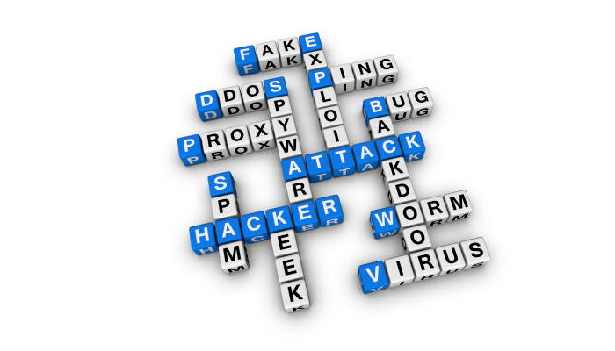
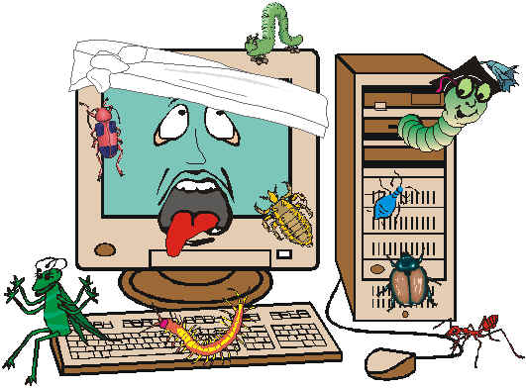
Hrozby
Dôsledok

Slide 6
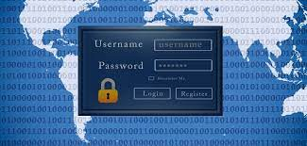
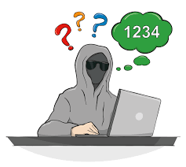
Všeobecné zásady počítačovej bezpečnosti
Zásada 1.:Používajte silné heslá
Hrozba:
Útočník môže získať prístup k vášmu počítaču cez internet, alebo bezdrôtové siete a spôsobiť kompromitáciu údajov, alebo nasadiť škodlivý kód, ktorý mu obratom (alebo aj v neskoršom období) poslúži ku prístupu k vašim alebo cudzím údajom.
Príčina:
Heslá sú stále najpoužívanejším autentizačným prvkom v oblasti osobných počítačov.
Pokiaľ útočník získa prístup k vášmu počítaču, prípadne na úrovni správcu systému, je veľmi málo pravdepodobné, že bude ešte možné zabrániť reálnemu zneužitiu počítača.
Náprava:
Nastaviť účinné heslá pre všetkých reálnych používateľov, ako aj pre všetky generické účty, vrátane účtu administrátora.
O problematike silných hesiel viac na : URL
Postup pre nastavenie hesla sa v jednotlivých verziách operačných systémov až tak zásadne nelíši. Jedno však majú všetky operačné systémy spoločné – a to, že ak chcete zmeniť heslá iným používateľom, než sebe samému, musíte disponovať právom administrátora.

Slide 7
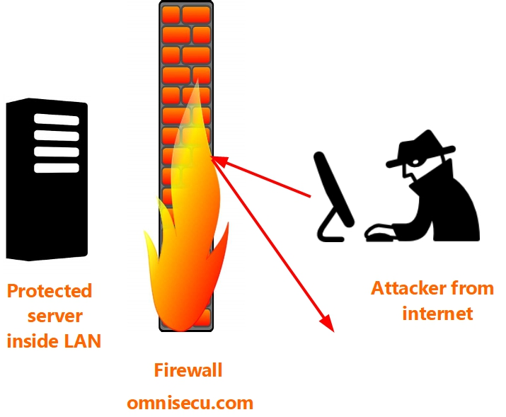
Zásada 2.: Skryte sa za firewall
Hrozba:
Útočník môže lokalizovať váš počítač a najzraniteľnejšie miesto jeho pripojenia a následne
tak získať prístup k vášmu počítaču cez internet, alebo cez bezdrôtové siete.
Príčina:
Všetky počítače pripojené do lokálnych počítačových sietí, alebo do internetu, musia mať pridelenú platnú IP adresu. IP adresa však nie je jediným prvkom, ktorým je identifikovaný počítač v sieti. Každý komunikačný kanál z a do počítača je ďalej determinovaný jedným alebo viacerými prístupovými bodmi, tzv. portami. Napríklad, vo chvíli, keď sa pozeráte na túto web stránku, váš počítač a server www.preventista.sk komunikujú cez port číslo 80, čo je prednastaveným portom pre prenosový protokol http, používaný pre službu www. Viac ku využitiu portov nájdete napríklad v tomto článku: URL.
Problém je, že ktokoľvek na sieti môže použiť niektorý aj voľne dostupný nástroj na tzv. scannovanie portov a tak získať prehľad o službách, ktoré využíva váš počítač. A to už je dostatočná informácia pre útočníka. Ak k tomu prirátame fakt, že niektoré zo služieb najmä v prostredí operačných systémov MS Windows sú vopred („by default“) nastavené ako otvorené, teda nechránené, zneužitie mnohých zraniteľností je pre zručného útočníka vyslovene triviálna úloha.
Náprava:
Nainštalujte si niektorú aplikáciu typu firewall, použite zabudovaný firewall operačného systému, alebo si nainštalujte hardvérový firewall. Je potrebné spomenúť, že takmer všetky sieťové prepínače a smerovače vrátane wifi prístupových bodov je možné nakonfigurovať aj na funkcie firewall-u.
Firewall (vo voľnom preklade „protipožiarna stena“) je softvér alebo zariadenie, ktoré blokuje vzdialený prístup do vášho počítača vrátane všetkých pokusov o zistenie otvorených portov. Firewall vykonáva túto službu tak, že zneprístupňuje všetky porty, pokiaľ tieto nie sú explicitne využívané na komunikáciu vyvolanú z vnútornej strany firewall-u, teda z vášho počítača smerom von. Ak bola komunikácia iniciovaná zvnútra, odpoveď príslušného servera by už mala byť vpustená späť bez obmedzenia. Pravdou však je, že firewall hodnotí každý pokus o nevyžiadanú komunikáciu z internetu, aby tak zabránil tzv. scannovaniu IP adresného rozsahu.

Slide 8
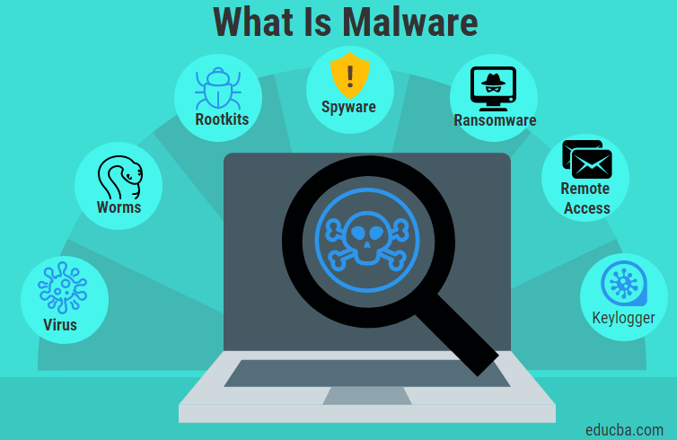

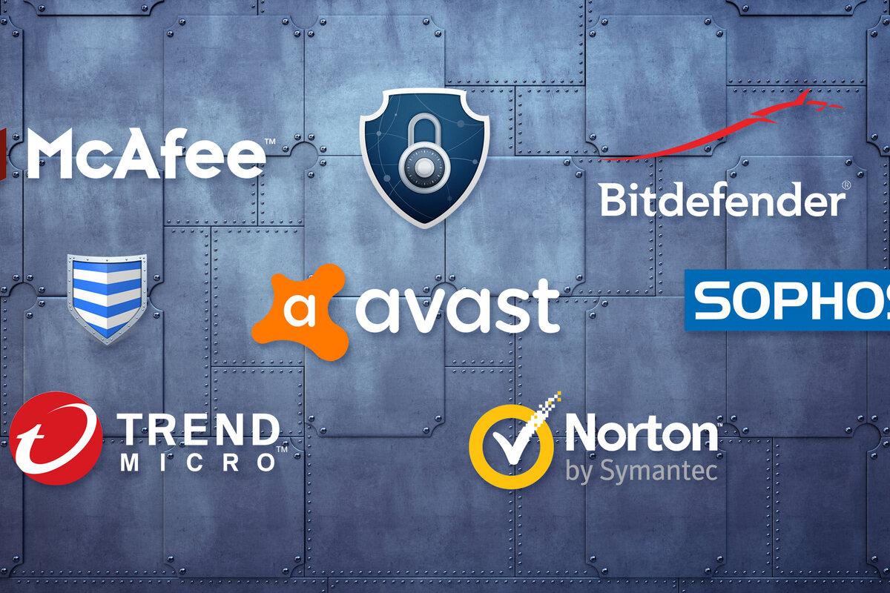
Zásada 3.:Odstráňte škodlivý kód
Hrozba:
Škodlivý kód, po anglicky „malware“ môže zásadným spôsobom obmedziť niektoré funkcie vášho počítača,
kompromitovať, alebo zničiť dáta, prípadne bez Vášho vedomia zneužiť počítač na zlomyseľné aktivity voči
iným počítačom na internete.
Príčina:
Jestvuje nepredstaviteľne veľké množstvo rôznych variantov škodlivého kódu. Typickým vektorom vírusov je príloha elektronickej pošty, pričom táto cesta je stála najčastejším zdrojom infekcie počítačov, používaných neopatrnými používateľmi.
Otvorenie aj na prvý pohľad nevinnej prílohy mailu zo známej adresy môže mať katastrofálne následky.
Druhým najčastejším vektorom sú webové stránky. Jednak tie, ktoré sú rizikové sami o sebe
(špecificky sú to najmä webové sídla so sexuálne explicitným obsahom, alebo rôzne stránky s licenčne
nekorektnými, nelegálnymi, alebo pochybnými zdrojmi).
Náprava:
Nainštalujte si niektorú profesionálnu antimalware aplikáciu.K dispozícii sú mnohé voľne šíriteľné, alebo oklieštené verzie, avšak použitie antimalware balíka od niektorého zo známych výrobcov (Symantec, MacAfee, alebo slovenský ESET) poskytne účinnú obranu voči väčšine známych hrozieb tohto u. Väčšina komerčných antimalware balíkov obsahuje funkciu automatickej ochrany, preto najmenej pre načítavanie obsahu elektronickej pošty a web stránok, presnejšie povedané: pre akúkoľvek komunikáciu prichádzajúcu v smere do vášho počítača, je odporúčané použiť rezidentný scanner.
Väčšina vírusov obsahuje komponent, ktorý je schopný ukrývať sám seba,
alebo obmedziť účinnosť známych typov antimalware programov.
Preto, ak máte počítač „zavírený“ skôr, než ste zakúpili antimalware aplikáciu,
môže sa stať, že Vám táto aplikácia už nedokáže pomôcť.
Zabezpečte aby bol váš antimalware program pravidelne aktualizovaný.

Slide 9

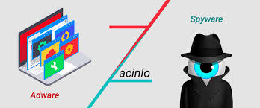
Zásada 4.: Chráňte sa proti spyware a adware
Hrozba:
Tzv. Spyware alebo Adware programy dokážu veľmi
rýchlo zamoriť váš počítač a kompromitovať dôverné
osobné údaje a identity, alebo znížiť výkon počítača.
Príčina:
Spyware a Adware sú generické názvy pre skupinu programov navrhnutých za účelom zbierania dôverných dát, alebo na doručovanie reklamy. Možno to znie nevinne, avšak treba vziať do úvahy, že niektoré typy voľne šíriteľných programov pracujú tak, že na vašom počítači zhromažďujú údaje o vašom správaní na internete, alebo napríklad o vašich nákupných zvyklostiach a zasielajú ich príjemcom, ktorí si takúto „službu“ zaplatili. Tieto údaje sú následne využité najmä na marketingové účely, avšak to je len špička ľadovca. Je tu aj iná kategória tohto typu programov, ktorá je schopná priamo ovplyvňovať správanie vášho počítača na internete. A tak zistíte, že nechtiac, aj pri otvorení vašich bežne navštevovaných stránok, ste zrazu presmerovaní na pochybné stránky, o ktorých zhliadnutie ste vôbec nestáli. Relatívne najmenšou hrozbou je to, že budete donútení dookola neustále zatvárať nejaké obscénne webové reklamy.
Náprava:
Nainštalujte si niektorý softvérový nástroj na vyhľadávanie a odstraňovanie spyware.
Našťastie, mnohí vývojári venovali čas a úsilie na to, aby vytvorili kvalitný, voľne šíriteľný softvér na odstraňovanie tejto hávede zo systémov.

Slide 10
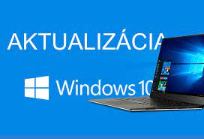

Zásada 5.: Aktualizujte operačný systém
Hrozba:
Škodlivý kód a útočníci môžu zneužiť novo objavené
bezpečnostné diery operačných systémov MS Windows
a internetového prehliadača MS Internet Explorer.
Príčina:
Windows je extrémne komplexný operačný systém, a ako taký, má samozrejme aj isté chyby a vývojové nedostatky, ktoré sa Microsoft snaží priebežne zaplátať. Na druhej strane pomyselnej barikády stoja používatelia, ktorí sa, plní entuziazmu, snažia neustále odhaľovať tieto medzery, jednak so zlým úmyslom, ale samozrejme, mnohí aj v prospech výrobcu.
Vo všeobecnosti je možné povedať, že väčšinu zraniteľností a slabín výrobca zapláta takmer okamžite po ich objavení, ba mnohokrát i oveľa skôr. Jednako však, používatelia, ktorí neaktualizujú svoje operačné systémy, sú vydaní napospas útočníkom, ktorí využívajú nástroje na objavenie nezaplátaných zraniteľností operačných systémov.
Náprava:
Udržujte svoj operačný systém neustále aktualizovaný. Windows obsahuje funkcionalitu automatickej aktualizácie, ktorá pravidelne overuje, či výrobca nepublikoval nejakú novú záplatu a pokiaľ zistí, že áno, tak ju stiahne a nainštaluje.
Použite funkciu automatickej aktualizácie operačného systému Windows Update.

Slide 11
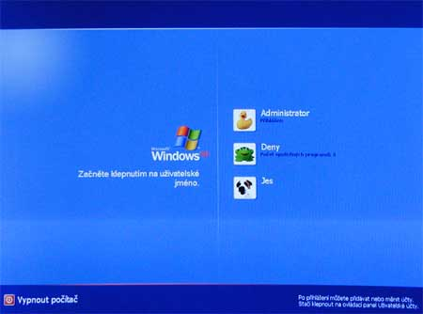
Zásada 6.: Upracte generické účty
Hrozba:
Zlomyseľní používatelia sa môžu pokúsiť použiť na útok voči Vášmu počítaču zabudovaný
účet správcu systému s názvom ‘Administrator’, alebo pri vyššej zručnosti zabudovaný
účet systému s názvom ‘Guest’.
Príčina:
Isto ste si všimli, že počas inštalácie operačného systému Windows (ktorejkoľvek verzie) si inštalačný proces od vás vyžiadal vytvorenie hesla pre zabudovaný účet s názvom „Administrator“. Tento účet má (alebo dokáže získať) úplné práva na všetky súbory a konfigurácie vášho počítača. Každý, kto čo i len zbežne pozná OS Windows, vie o existencii tohto účtu. A táto množina nepochybne zahŕňa aj potenciálnych útočníkov.
Tento účet nemôže byť uzamknutý, ani vyradený z činnosti a teda logicky býva prvým cieľom každého útočníka. Napriek tomu, že tento účet by mal byť v zmysle vyššie uvedeného odporúčania chránený heslom, stále to nie je dostatočná ochrana pred zneužitím tohto účtu na útok voči vášmu počítaču.
Na počítači zároveň jestvuje od prvej inštalácie operačnému systému aj automaticky vytvorený účet s názvom „Guest“ (t.j. návštevník). Tento hosťovský účet je určený pre používateľov, ktorí nemajú vytvorený permanentný účet na Vašom počítači či v doméne a teda nie sú autentifikovaní. Účet je určený na „obmedzený“ prístup ku Vášmu počítaču. Používatelia s týmto prístupom nemajú práva na inštaláciu softvéru, ovládačov zmenu konfigurácie, zmenu hesla, alebo zmenu či vytvorenie nového používateľského účtu. To však platí len do doby, kým tento účet nie je zneužitý zručným útočníkom.
Náprava:
Premenujte administrátorský účet a vymažte hosťovský účet.
Najprv sa však uistite, že ste sám prihlásený pod takým účtom, ktorý má práva správcu systému. Zvyčajne je ním prvý používateľ, ktorý bol vytvorený pri inštalácii operačného systému. Ak nie, vytvorte si taký účet, alebo si prostredníctvom pôvodného admin účtu zmeňte práva na správcovské.

Slide 12
Zásada 7.: Odstráňte skryté zdieľania
Hrozba:
Zlomyseľní používatelia môžu jednoduchým spôsobom pristúpiť ku ktorémukoľvek adresáru, alebo súboru vo vašom počítači.
Príčina:
Pre vykonávanie niektorých úloh vzdialenej správy systému používa Windows skryté systémové zdieľania. Každá logická partícia na vašom počítači je už od prvopočiatku inštalácie operačného systému zdieľaný s konvenciou názvu: „(písmeno disku)$“.Podobne skryto je zdieľaný aj samotný inštalačný adresár Windows a názvom ADMIN$.
Tieto skryté zdieľania sú prístupné len pre používateľa s administrátorskými právami, avšak pokiaľ útočník získa heslo ku administrátorskému účtu, všetky súbory vášho systému sú mu k dispozícii prostredníctvom týchto skrytých zdieľaní.
Náprava:
Odstráňte všetky skryté zdieľania adresárov.
Pokiaľ sa jedná o počítače v podnikovom prostredí, nanešťastie je existencia skrytých zdieľaných adresárov je nutná. Na domácich počítačoch však odstránenie každého nadbytočného zdieľania významne zníži hrozbu kompromitácie vašich dát na diaľku.

Slide 13
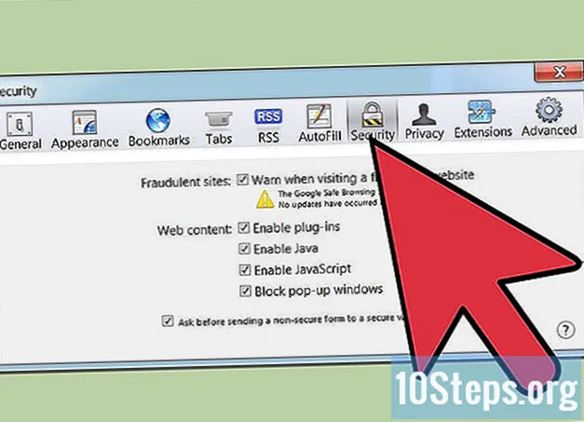
Zásada 8.: Zmeňte nastavenia prehliadača
Hrozba:
Niektoré typy škodlivého kódu sú schopné napadnúť váš systém napríklad prostredníctvom tzv.
ActiveX prvkov, ktoré sú používané na niektorých typoch web stránok.
Príčina:
ActiveX je softvérová štruktúra vyvinutá Microsoftom, určená pre tvorbu dynamických web stránok a zdieľanie webového obsahu medzi rôznymi aplikáciami. ActiveX umožňuje vzájomnú interakciu softvérových súčastí v sieťovom prostredí bez ohľadu na jazyk, v ktorom boli tieto súčasti vytvorené. Existencia ActiveX je založená na myšlienke, že mnohé aplikácie obsahujú rovnaké funkcie, ktoré namiesto toho, aby boli programované vždy od začiatku môžu byť zdieľané medzi aplikáciami. Pomocou tejto technológie sú teda vytvárané stavebné bloky, z ktorých sú potom zostavené aj obsiahlejšie webové aplikácie.
ActiveX funguje len v prostredí MS Windows a pracuje len s aplikáciami z dielne MS (Word, Excel, Internet Explorer, PowerPoint).
Táto technológia však zároveň predstavuje i nemalú zraniteľnosť. Napríklad náhodným kliknutím na vyskakovacie (tzv. pop-up) okno, alebo aj prístupom na nedôveryhodnú stránku môžete prehliadaču nechtiac povoliť inštaláciu škodlivého kódu (napr. trójskeho koňa) do vášho počítača, zmenu niektorého ovládača hardvéru, alebo zmenu konfigurácie.
Náprava:
Zvýšte základnú úroveň bezpečnosti prehliadača MS Internet Explorer.
Našťastie, Internet Explorer sa dá nastaviť na viac reštriktívnu politiku. S takým nastavením vlastností MS Internet Explorer nebude (prinajmenšom nie bez opýtania) spúšťať určitý typ obsahu z webových stránok, a to vrátane potenciálne škodlivého ActiveX kódu. Samozrejme, toto nastavenie obmedzí obsah spúšťaný aj z bezpečných webových stránok. To sa však dá vyriešiť tým, že známe a bezpečné stránky, na ktoré často pristupujete, pridáte do zoznamu dôveryhodných stránok v nastaveniach MS Internet Explorer-a.
Vo všeobecnosti však práve preto, že MS Internet Explorer je najrozšírenejším internetovým prehliadačom, väčšina škodlivého kódu je zamierená práve voči zraniteľnostiam prehliadača MS Internet Explorer. Tu zostáva len jedno účinné odporúčanie – naučte sa používať alternatívny, bezpečnejší prehliadač. Existuje ich nepreberné množstvo a paradoxne fakt, že MS Internet Explorer je najrozšírenejší, vôbec neznamená, že je najlepší.

Slide 14
Zásada 9: Zabezpečte zdieľané súbory
Hrozba:
Útočníci sa môžu dostať ku vašim zdieľaným súborom.
Príčina:
Na počítačoch so systémom Windows je v predvolenom nastavení zapnuté tzv. jednoduché zdieľanie súborov. Všetci používatelia autentifikovaní na vašom počítači majú v rovnakej pracovnej skupine, alebo doméne počítačovej siete týmto spôsobom plný prístup do vašich zdieľaných priečinkov. Pri zapnutej funkcii „jednoduché zdieľanie súborov“ sa namiesto záložiek Zabezpečenie a Zdieľanie zobrazí používateľské rozhranie jednoduchého zdieľania súborov.
Ako už bolo spomenuté, v operačnom systéme Windows existuje hosťovský účet „Guest“, ktorý umožňuje vzdialeným používateľom pristupovať aj ku zdieľaným súborom. Tento účet bez hesla umožňuje neobmedzený a nekontrolovaný virtuálny prístup ku všetkým zdieľaným dátam komukoľvek, kto pozná vašu IP adresu.
Náprava:
I keď správne nakonfigurovaný firewall by mal blokovať väčšinu prichádzajúcich spojení oplatí sa limitovať známe zraniteľnosti aj vypnutím funkcie „jednoduché zdieľanie“ a zrušením hosťovského účtu.
To potenciálneho útočníka donúti použiť niektorý z používateľských účtov, ktoré vytvoril správca systému, avšak pri dodržaní vyššie uvedených odporúčaní bude už riziko výrazne nižšie.
Dáta vždy zdieľajte len na základe vedomého rozhodnutia a vždy premysleným spôsobom, konkrétnemu autentifikovanému používateľovi.

Slide 15
Zásada 10: Vypnite všetky nepoužívané služby systému
Hrozba:
Každá systémová služba predstavuje potenciálnu zraniteľnosť. O to viac sú zraniteľnejšie také služby, ktoré sú dlhodobo spustené bez reálneho využitia zo strany oprávneného používateľa počítača.
Nepotrebné alebo nepoužívané systémové služby zvyšujú riziko útoku na počítač a zároveň zaťažujú systémové prostriedky počítača, čím prispievajú k jeho spomaleniu.
Príčina:
Aj keď je operačný systém Windows nepochybne najrozšírenejší a z používateľského hľadiska „priateľský“ („user friendly“), má zároveň tú nepríjemnú vlastnosť, že sa snaží byť natoľko odolný voči neznalosti používateľa (slangovo povedané: „blbuvzdorný“), že týmto prístupom dáva skoro až komfortné možnosti zlomyseľným používateľom, ktorí sa snažia o neoprávnený prístup ku vašim dátam. Niet napríklad ani najmenšieho dôvodu, aby pre domáci počítač bola povolená a spustená služba vzdialenej podpory, alebo vzdialeného prevzatia pracovnej plochy, atď.
Náprava:
Cez ovládací panel vypnite všetky nepoužívané systémové služby a odinštalujte všetky dlhodobo nepoužívané aplikácie. Zoznamy systémových služieb a odporúčania na vypnutie nájdete na mnohých web stránkach, napríklad tu: URL.
Obmedzte všetky služby, knižnice a mikroaplikácie, ktoré sa štartujú automaticky po spustení počítača. Jeden z dobrých nástrojov, ktorý vám poskytne kontrolu nad spúšťanými službami je Autoruns od firmy Sysinternals. Tento je dostupný dokonca aj na stránkach Microsoftu: URL.

Slide 16
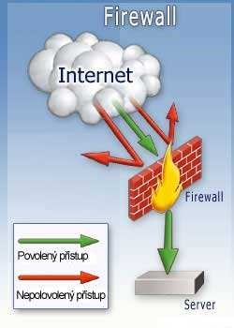
3 kroky na zabezpečenie počítača
Mať dobre nastavený Firewall (program riadiaci sieťovú komunikáciu počítača smerom dnu i von) .
Pravidelne aktualizovať operačný systém: Microsoft vydáva veľmi často opravy bezpečnostných, ale aj iných chýb svojich operačných systémov a ostatných produktov.
Mať kvalitný antivírusový program - chráni Váš počítač pred hrozbami a útokmi (ak má pravidelne aktualizovanú databázu vírusov), napr.: NOD32, alebo AVG... atď.
Brána firewall pomáha brániť hackerom alebo škodlivému softvéru (napríklad červom) získať prístup k počítaču prostredníctvom siete alebo Internetu.
Umožňuje tiež zastaviť odosielanie škodlivého softvéru z počítača do ďalších počítačov.

Slide 17
Antivírusové programy
Bezpečnosť pc je ohrozovaná vírusmi, spyware, spam, malware či phisingom. Ak chcete byť kompletne chránení, treba si vybrať antivírusový program, ktorý ponúka ochranu proti všetkým nástrahám, avšak treba rátať aj s tým, že to počítač spomalí. Najlepší antivírus je ten, ktorý skenuje dáta rýchlo a má čo najmenej falošných detekcií.. Kvalitný antivírusový program by mal zahŕňať ochranu proti spyware a malware.
Antimalware - program na odstraňovanie nebezpečného kódu (malware - škodlivý kód, ktorý na pozadí vykonáva nekalé aktivity, napr. monitoruje prácu a odosiela informácie o nej, využíva výpočtový výkon počítača a jeho pripojenie do siete na prenos nelegálnych dát a posielanie spamov, atď.), napr. Ad-Aware.
Spyware je počítačový program, ktorý sa bez vedomia užívateľa pokúša „vyšpehovať“ citlivé dáta z počítača (napr. heslá). Tieto dáta sa potom pokúša poslať tretej strane. Následné posielanie informácie tretej strane značne spomaľuje chod PC na internete a môže aj prepisovať URL zadané v internetovom prehliadači.

Slide 18
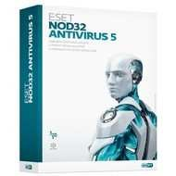
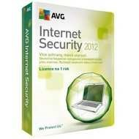
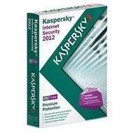
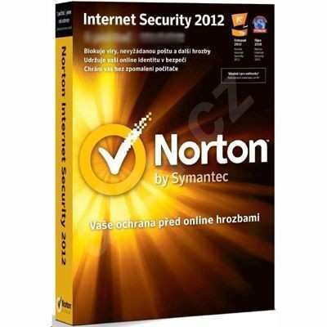
Najpoužívanejšie antivírusové programy

Slide 19
Zdroje:
http://preventista.sk/info/desatoro-bezpecneho-pocitaca/
http://sk.wingwit.com/Siete/network-security/
http://sk.wikipedia.org/wiki/Antiv%C3%ADrusov%C3%BD_softv%C3%A9r
Pokračovanie: Prepojenie na pracovný zošit
Kliknutím otvor hypertextové prepojenie
Počítačový vírus
Počítačový červ
Trójsky kôň
Spyware
Malware
Hoax
Spam

Slide 20
18 - POKRAČOVANIE
POČÍTAČOVÁ SIEŤ - 19

Slide 21
1. Čo je to počítačová sieť?
Počítačová sieť vznika hlavne z dôvodu prenosu informácií na veľké vzdialenosti. Pôvodne bola vyvinutá len pre vojenské účely, ale ako čas postupoval dostala sa postupne až do dnešnej podoby. Počítačová sieť sa teda dá chápať ako nejaká komunikačná sieť, cez ktorú sme schopný posielať rôzne druhy údajov a manipulovať s nimi a to aj na veľmi veľké vzdialenosti.
2. História počítačových sietí
Siete vzniky pôvodne pre potreby armády pre prípad nukleárnej vojny. Toto však dlho nevydržalo pretože prostredníctvom siete sa začali posielať čoraz viac aj súkromné správy. Siete veľmi rýchlo napredovali a ich vývoj bol nezastaviteľný. Siete sa začali rozširovať ale nastal vážny problém, ktorí bolo treba riešiť. Tým problémom bolo, že každá sieť používala svoje vlastné komunikačné pravidlá teda protokoly. A tak nebolo možné siete spájať do väčších celkov. Preto sa roku 1982 vytvoril protokol TCP/IP, ktorí takmer v nezmenenej podobe používane dodnes. Ďalší dodnes používaný a veľmi dôležitý protokol (model siete) je ISO/OSI, ktorí vyvinula organizácia ISO.

Slide 22
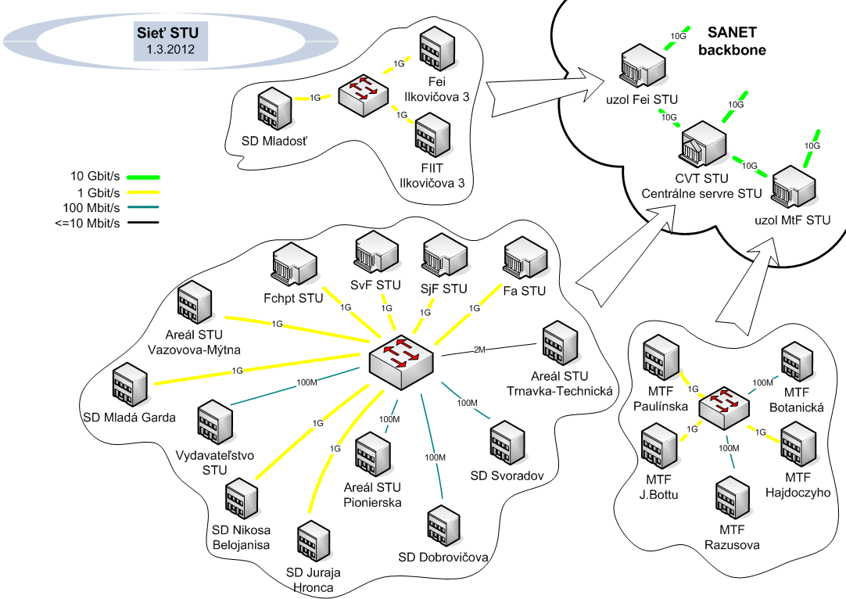
http://www.zajtra.sk/technologie/371/zaklady-pocitacovych-sieti-3-cast
Konkrétny príklad počítačovej siete STU

